Slide 1


NHÓM 5
TOÁN RỜI RẠC
CHƯƠNG 2: BÀI TOÁN ĐẾM

Slide 2


Các thành viên:
Đồng Mạnh Long
Bùi Trung Kiên
Hoàng Trọng Lâm
Phạm Xuân Lâm
Bùi Đoan Long
Chu Văn Long
Nguyễn Đăng Long
Nguyễn Cẩm Ly

Slide 3









Slide 4


Định Nghĩa
là công thức biểu diễn an qua một hay nhiều số hạng đi trước của dãy, cụ thể là a1, a2, … , a(n−1 ), với n nguyên và n>=0, trong đó n0 là nguyên không âm
Dãy số được gọi là lời giải hay nghiệm của hệ thức truy hồi nếu các số hạng của nó thỏa mãn hệ thức truy hồi này.
Ví dụ
Cho {an} là dãy số thỏa mãn hệ thức truy hồi an= a(n−1) – a(n−2) , với n≥ 2, và giả sử a0 = 4, a1 = 6. Tìm a2 và a3 ?
Từ hệ thức truy hồi ta có:
a2 = a1 − a0 = 6 − 4 = 2
a3 = a2 − a1 = 2 − 4 = −2.

Slide 5
Lặp đến khi gặp điều kiện đầu trong các công thức truy hồi
Phương pháp lặp giải hệ thức truy hồi
Tìm nghiệm của công thức truy hồi với điều kiện đầu sau:
An= 2.An-1 + 1 với A1 = 1
Sử dụng phương pháp lặp, ta có:
An=2.An-1 + 1 = 2(2.An-2 + 1 ) + 1
= 2²An-2 + 2 + 1=…=2^{n-1}A1 + 2^{n-2}+…+2 + 1
= 2^{n-1} + 2^{n-2} +…+ 2 + 1
= 2^{n} - 1

Slide 6

Định nghĩa
Một hệ thức truy hồi tuyến tính thuần nhất bậc k với hệ số hằng số là hệ thức truy hồi có dạng:
An = C1A(n−1) + C2A(n−2) +⋯+ CkA(n-k)
trong đó, C1, C2,..., Ck là các hằng số và Ck≠0
2
Hệ thức truy hồi tuyến tính thuần nhất
Các hệ thức truy hồi tuyến tính thuần nhẩt là tìm nghiệm dưới dạng An=r^{n}, trong đó r là hằng số
Phương pháp chung
Chú ý rằng, An = r^{n} là nghiệm của hệ thức truy hồi khi và chỉ khi
R^{n}= C1.r^{n-1} + C2.r^{n-2} + ⋯ + Ck.r^{n-k} (3)
R^{k}- C1.r^{k-1} - C2.r^{k-2} - Ck= 0 (4)

Slide 7
Phương trình đặc trưng
Cho 𝑐1, 𝑐2 là 2 số thực.
Giả sử phương trình đặc trưng:
r² - 𝑐1.𝑟 - 𝑐2 = 0 có nghiệm kép 𝑟0 = 𝑟1= 𝑟2.
Khi đó, dãy {𝑎𝑛} là nghiệm của hệ thức truy hồi
𝑎𝑛 = 𝑐1.𝑎𝑛-1 + 𝑐2.𝑎𝑛-2
khi và chỉ khi
𝑎𝑛 = 𝛼1.r0^{n} + 𝛼2.𝑛. r0^{n}
Trong đó 𝛼1 và 𝛼2 là các hằng số.
Để tìm 𝛼1 và 𝛼2 ta sử dụng các điều kiện ban đầu.
Cho 𝑐1, 𝑐2 là hai số thực.
Giả sử phương trình đặc trưng
r² - 𝑐1.𝑟 - 𝑐2 = 0 có hai nghiệm phức liên hợp:
r1=r(cos⁡(θ )+ i.sin⁡(θ )); r2=r(cos⁡(θ )- i.sin⁡(θ ))
Khi đó, dãy {𝑎𝑛} là nghiệm của hệ thức truy hồi
𝑎𝑛 = 𝑐1𝑎𝑛-1 + 𝑐2𝑎𝑛-2
khi và chỉ khi 𝑎𝑛 = r^{n} (𝛼1 cos 𝑛𝜃 + 𝛼2 sin 𝑛𝜃 )
Trong đó 𝛼1 và 𝛼2 là các hằng số.
Để tìm 𝛼1 và 𝛼2 ta sử dụng các điều kiện ban đầu
Cho C1, C2 là hai số thực.
Giả sử phương trình đặc trưng :
r² – C1.r – C2=0 có hai nghiệm phân biệt r1 , r2.
Khi đó , dãy {An} là nghiệm của hệ thức truy hồi An=C1.A(n-1) + C2.A(n-2)
khi và chỉ khi An=a1. r1^{n} +a2. r2^{n}
Trong đó a1 và a2 là các hằng số.
Để tìm a1 và a2 ta sử dụng các điều kiện ban đầu.
TH1: Nghiệm phân biệt
Định lý
Định lý
Định lý
TH2: Nghiệm phức
Tìm nghiệm của hệ thức truy hồi an= 2an-1 + 3an-2
với a0 = 7, a1 = 9
Giải: Ta có pt đặc trưng : r² – 2r -3 =0 ⬄ r1=3 , r2= -1
Công thức tổng quát cho an:
an=a1.3^{n} + a2.(-1)^{n}
Dựa vào đk ban đầu ta xác định a1, a2:
a1 + a2 =7 ⬄ a1 = 4
3a1 – a2 = 9 a2 = 3
Hoàn chỉnh nghiệm ta được:
an = 4. 3^{n} + 3 .(-1)^{n}
Tìm nghiệm của hệ thức truy hồi : 𝑎𝑛 = 2𝑎𝑛-1 - 4𝑎𝑛-2 với 𝑎1=4, 𝑎2=4
Bước 1: Tìm nghiệm của phương trình đặc trưng
r² - 2𝑟 + 4 = 0⬄r1= 2(cos π/3 + i sin π/3);r2=2(cos π/3 – i.sin π/3))
Bước 2: Xây dựng công thức tổng quát cho {𝑎𝑛}
𝑎𝑛 = 2^{n}(𝛼1 cos(n.π/3)+ 𝛼2 sin(n.π/3))
Bước 3: Xác định các hằng số dựa trên điều kiện ban đầu
2(1/2 α1+ √3/2 α2)=4
⬄ α1=1, α2=√3
4(-1/2 α1+ √3/2 α2)=4
Bước 4: Hoàn chỉnh nghiệm
𝑎n = 2^{n} ( cos(n.π/3)+ √3 sin(n.π/3))
Tìm nghiệm của hệ thức truy hồi
𝑎n = 6 𝑎n-1 - 9 𝑎n-2 với 𝑎0 = -1, 𝑎1 = 18.
Bước 1: Tìm nghiệm của phương trình đặc trưng
r² – 6r + 9 = 0 ⇔ r0 = r1 = r2 = 3
Bước 2: Xây dựng công thức tổng quát cho {𝑎n}
𝑎n = 𝛼1.3^{n} + 𝛼2.n.3^{n}
Bước 3: Xác định các hằng số dựa trên điều kiện ban đầu
α1=-1 ⬄ α1=-1
3.α1+3.α2=18 α2 =7
Bước 4: Hoàn chỉnh nghiệm
𝑎n = -3^{n} + 7.n.3^{n}
Bài tập
Bài tập
Bài tập
TH3: Nghiệm kép

Slide 8

Một người gửi 10000 đô la vào tài khoản của mình tại ngân hàng với lãi suất kép 11% một năm. Hỏi sau 30 năm người đó có bao nhiêu tiền trong tài khoản?
3
Bài toán lãi kép
Gọi Pn là tổng số tiền có trong tài khoản sau n năm.
Vì số tiền có trong tài khoản sau n năm bằng số có sau n – 1 năm cộng lãi suất của năm thứ n, nên ta thấy dãy {Pn} thoả mãn hệ thức truy hồi sau:
Pn = Pn-1 + 0,11Pn-1 = (1,11)Pn-1
với điều kiện đầu P0 = 10000 đô la.
Từ đó suy ra Pn = (1,11)^n.10000.
Thay n = 30 cho ta P30 = 228922,97 đô la.

Slide 9
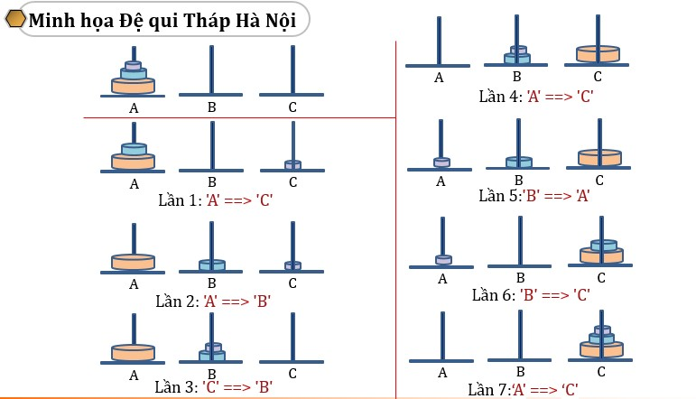
Có ba cọc (a), (b), (c). Trên cọc(a) có 𝑛 (𝑛 = 64) chiếc đĩa có đường kính giảm dần từ dưới lên. Cần phải dịch chuyển chồng đĩa từ cọc (a) sang cọc (c) tuân thủ theo qui tắc: mỗi lần chỉ được phép di chuyển một đĩa và chỉ được xếp các đĩa có đường kính nhỏ hơn lên đĩa có đường kính lớn hơn. Trong quá trình dịch chuyển được phép sử dụng cọc (b) làm cọc trung gian. Bài toán đặt ra là, tìm số lần dịch chuyển ít nhất cho bài toán tháp Hà Nội?
4
Gọi 𝐻𝑛 là số lần dịch chuyển đĩa ít nhất từ cọc (a) sang cọc (c), với n >= 2; 𝐻1 = 1.
Khi đó việc di chuyển được thực hiện thông qua các bước:
1.Chuyển (𝑛 - 1) đĩa từ cọc (a) đến cọc (b) sử dụng cọc (c) làm cọc trung gian;
2. Chuyển 1 đĩa có đường kính lớn nhất từ cọc (a) đến cọc (c);
3. Chuyển (𝑛 - 1) đĩa từ cọc (b) đến cọc (c) sử dụng cọc (a) làm cọc trung gian;
H_{n}=2H_{n-1} + 1
H_{n} = 2^{n} - 1
Giả sử chúng ta có n = 3 thì số lần thực hiện dịch chuyển bằng 2^{n} - 1 = 2³ - 1 = 7 (lần).
Bài toán tháp HN

Slide 10

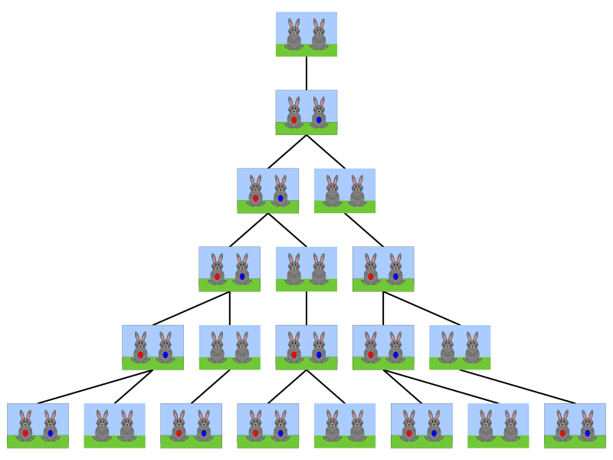
Khái quát, nếu n là số tự nhiên khác 0, gọi f(n) là số đôi thỏ có ở tháng thứ n, ta có:
• Với n = 1 ta được f(1) = 1.
• Với n = 2 ta được f(2) = 1.
• Với n = 3 ta được f(3) = 2.
Do đó với n > 3 ta được: f(n) = f(n-1) + f(n-2).
Trong hình vẽ trên, ta quy ước:
Cặp thỏ nâu là cặp thỏ có độ tuổi 1 tháng.
Cặp thỏ được đánh dấu (màu đỏ và màu xanh) là cặp thỏ có khả năng sinh sản.
Nhìn vào hình vẽ trên ta nhận thấy:
Tháng Giêng và tháng Hai: Chỉ có 1 đôi thỏ.
Tháng Ba: đôi thỏ này sẽ đẻ ra một đôi thỏ con, do đó trong tháng này có 2 đôi thỏ.
Tháng Tư: chỉ có đôi thỏ ban đầu sinh con nên đến thời điểm này có 3 đôi thỏ.
Tháng Năm: có hai đôi thỏ (đôi thỏ đầu và đôi thỏ được sinh ra ở tháng Ba) cùng sinh con nên ở tháng này có 2 + 3 = 5 đôi thỏ.
Tháng Sáu: có ba đôi thỏ (2 đôi thỏ đầu và đôi thỏ được sinh ra ở tháng Tư) cùng sinh con ở thời điểm này nên đến đây có 3 + 5 = 8 đôi thỏ.
…
Một đôi thỏ (gồm một thỏ đực và một thỏ cái) cứ mỗi tháng đẻ được một đôi thỏ con (cũng gồm một thỏ đực và thỏ cái); một đôi thỏ con, khi tròn 2 tháng tuổi, sau mỗi tháng đẻ ra một đôi thỏ con, và quá trình sinh nở cứ thế tiếp diễn. Hỏi n tháng bao nhiêu đôi thỏ, nếu đầu năm (tháng Giêng) có một đôi thỏ sơ sinh?
5
Dãy số Fibonaci

Slide 11
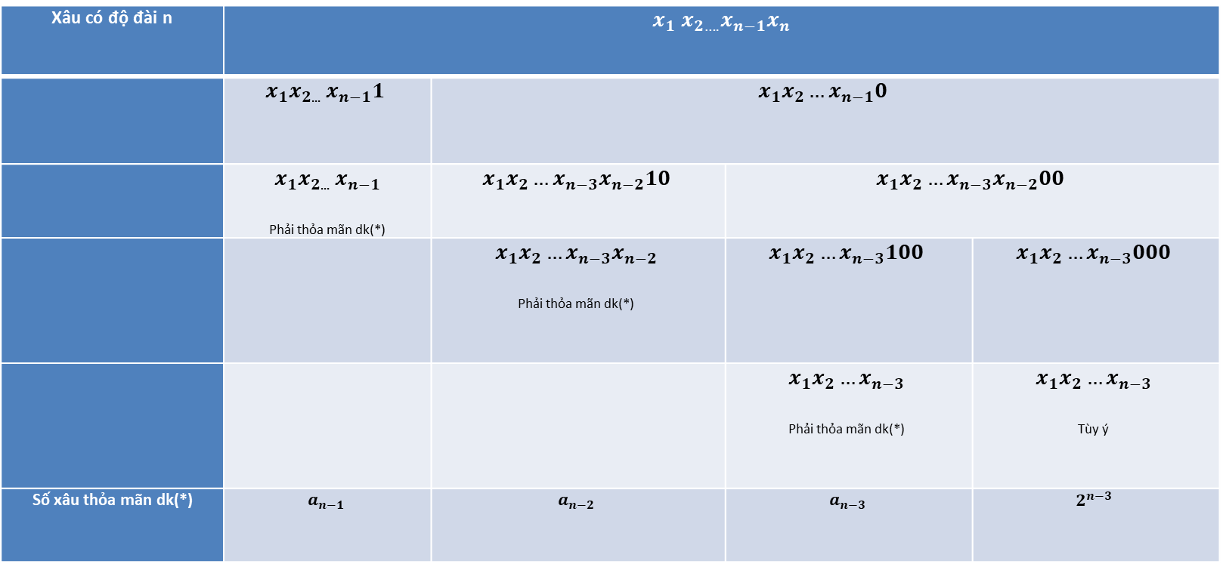
Tìm hệ thức truy hồi cho số các xâu nhị phân có độ dài n chứa 3 bit 0 liên tiếp? Tìm điều kiện bạn đầu? Có Bao nhiêu xâu có độ dài 5 chứa 3 bit 0 liên tiếp?
6
-Gọi an là số xâu có độ dài n chứa 3 bit 0 liên tiếp với n>=4.
-Điều kiện (*) chứa 3 bit 0 liên tiếp
=> Xâu độ dài n có dạng x1.x2…x(n-1).xn
Ta có bảng sau:
Xâu có độ đài n | $x_{1}$ $x_{2….}x_{n−1}x_{n}$
 | $$x_{1}x_{2. . . }x_{n−1}1$$ | $$x_{1}x_{2}…x_{n−1}0$$
 | $$x_{1}x_{2. . . }x_{n−1}$$ Phải thỏa mãn dk(*) | $$x_{1}x_{2}…x_{n−3}x_{n−2}10$$ | $$x_{1}x_{2}…x_{n−3}x_{n−2}00$$
 |  | $$x_{1}x_{2}…x_{n−3}x_{n−2}$$ Phải thỏa mãn dk(*) | $$x_{1}x_{2}…x_{n−3}100$$ | $$x_{1}x_{2}…x_{n−3}000$$
 |  |  | $$x_{1}x_{2}…x_{n−3}$$ Phải thỏa mãn dk(*) | $$x_{1}x_{2}…x_{n−3}$$ Tùy ý
Số xâu thỏa mãn dk(*) | $$a_{n−1}$$ | $$a_{n−2}$$ | $$a_{n−3}$$ | $$2^{n−3}$$
Đếm xâu nhị phân
Các điều kiện ban đầu là: a1=0
a2=0
a3=1
=>a4=a3+a2+a1+2=3
=>a5=a4+a3+a2+2²=8
=> an=an-1+an-2 + an-3+2^{n-3} với n≥4

Slide 12
Một hệ máy tính coi một xâu các chữ số hệ thập phân là một từ mã hợp lệ nếu nó chứa một số chẵn chữ số 0. Ví dụ từ 1230407 là hợp lệ, từ 1020304 là không hợp lệ. Hãy tìm hệ thức truy hồi cho các từ mã hợp lệ có độ dài 𝑛?
7
Gọi số từ mã độ dài n là 𝑎n. Dễ dàng nhận thấy a1 = 9, vì chỉ có duy nhất số 0 là không hợp lệ. Bây giờ ta tìm cách biểu diễn dãy các từ mã độ dài n >= 2. Xâu hợp lệ có n chữ số được tổ hợp từ xâu hợp lệ n-1 chữ số bằng hai cách
Tính số từ mã
Từ xâu hợp lệ n-1 chữ số ta thêm một chữ số khác 0 vào cuối.
Theo nguyên lý nhân, ta có 9𝑎𝑛-1 xâu hợp lệ.
Xâu hợp lệ n chữ số được hợp lệ hóa từ các xâu không hợp lệ có n-1 chữ số bằng cách thêm số 0 vào cuối.
Số các xâu không hợp lệ này 10^{n-1}-𝑎𝑛-1, vì có 10^{n-1} xâu có độ dài n-1, trong đó có : an-1 xâu hợp lệ.
Từ đó ta có hệ thức truy hồi đối với các từ mã hợp lệ độ dài n:
an = 9an-1+ (10^{n-1} - an-1) = 8an-1 +10^{n-1}, với n>=2 và a1 =9.

Slide 13

Thanks For Watching <3

